Slide 1
Active Directory Federation Service
Exchange User Group Berlin | 11. Mai 2017

Slide 2

Thomas Stensitzki
Enterprise Consultant Granikos GmbH & Co. KG
MCSM Messaging, MCM: Exchange 2010 MCT, MCSE, MCITP, MCTS, MCSA, MCSA:M, MCP
thomas.stensitzki@granikos.eu http://JustCantGetEnough.granikos.eu

Slide 3
AD FS
Ein Überblick

Slide 4
Was ist AD FS
AD FS → Active Directory Verbunddienste (Federation Services)
AD FS ermöglicht einem Anwender die Authentifizierung in einem Netzwerk und die Nutzung eines sicheren Dienstes oder einer Applikation in eine anderen Netzwerk
Authentifizierungsmethoden
Zugriff von außerhalb des Unternehmensnetzwerkes
Formularbasierte Authentifizierung
Zertifikatbasierte Authentifizierung | Smart Card, Soft-Zertifikat
Zugriff aus dem Unternehmensnetzwerk
Windows Authentifizierung
Geräteauthentifizierung steht zusätzliche Authentifizierungsmethode zur Verfügung, wenn Multifaktor-Authentifizierung (MFA) erforderlich ist

Slide 5
AD FS Versionen
AD FS 1.0 – Windows Komponente von Windows Server 2003 R2
AD FS 1.1 – Serverrolle von Windows Server 2008 und Windows Server 2008 R2
AD FS 2.0 – Download für Windows Server 2008 SP2+ (RTW)
AD FS 2.1 – Serverrolle von Windows Server 2012
AD FS 3.0 – Serverrolle von Windows Server 2012 R2, keine IIS Installation erforderlich, AD FS Proxy → Web Application Proxy
AD FS 4.0 – Serverrolle von Windows Server 2016
Notes:
RWT = Release To Web

Slide 6
Wie arbeitet AD FS
Security Token Service (STS) Infrastructure
Active Directory Federation Services
Shibboleth Identity Provider
Drittanbieter Identity Provider
AD FS und AAD Connect
Synchronisation von Benutzerkonten für verbundene Domänenbenutzer
AAD Connect, Kennwort-Synchronsation und AD FS
AAD Connect ohne Kennwort-Synchronsation speichert keine Kennwort-Hashes in Azure AD → Keine Fallback, falls AD FS nicht verfügbar ist
AAD Connect mit Kennwort-Synchronsation synchronisiert Kennwort-Hashes mit Azure AD → Konvertierung der federierten Domain zu Standard, falls AD FS nicht verfügbar ist

Slide 7
Azure AD Federation Kompatibiltät
Optimal IDM Virtual Identity Server Federation Services
PingFederate 6.11, 7.2, 8.x
Centrify
IBM Tivoli Federated Identity Manager 6.2.2
SecureAuth IdP 7.2.0
CA SiteMinder 12.52
RadiantOne CFS 3.0
Okta
OneLogin
NetIQ Access Manager 4.0.1
BIG-IP with Access Policy Manager BIG-IP, ver. 11.3x – 11.6x
VMware Workspace Portal version 2.1
Sign&go 5.3
IceWall Federation Version 3.0
CA Secure Cloud
Dell One Identity Cloud Access Manager v7.1
AuthAnvil Single Sign On 4.5
Sailpoint IdentityNow Active Directory Federation Services
Notes:
https://docs.microsoft.com/de-de/azure/active-directory/connect/active-directory-aadconnect-federation-compatibility

Slide 8
AD FS Planung (1)
Vorbereitungen für Endgeräte und Browser
Platzierung von AD FS Server und Web Application Proxies
Passende Netzwerktopologie für AD FS Farm und Proxies
Active Directory Prüfung auf nicht unterstützte Zeichen und ungültige Daten
Vorbereitung DNS Hostnamen
Kauf oder Ausstellung von SSL-Zertifikaten
Notes:
IdFix

Slide 9
AD FS Planung (2)
Konfiguration der Firewall Ports für AD FS
TCP 443, evtl. TCP 49443
Wahl der AD FS Datenbank Technologie
Windows Internal Database oder SQL Server
Kapazitätsplanung für erforderliche Serveranzahl und -spezifikation
Anzahl zu authentifizierender Nutzer, Anzahl Relying Party Trusts
AD FS Hochverfügbarkeit
Multifaktor-Authentifizierung
Zugriffsfilterung auf Basis von Claims Rules

Slide 10
AD FS Clients
Microsoft Online Services Sign-In Assistant
Office 365 Desktop Setup
System Center Configuration Manager
Manuelle Installation
Moderne Browsers mit JScript
Internet Explorer
Mozilla Firefox
Safari

Slide 11
ADAL
ADAL → Active Directory Authentication Library → Moderne Authentifizierung
ADAL ermöglicht mit OAuth 2.0 mehr Authentifizierungs- und Authorisierungsmöglichkeiten
Nutzung der AD FS Infrastruktur
Office 2016 Clients unterstützen moderne Authentifizierung standardmäßig
Notes:
https://support.office.com/en-us/article/How-modern-authentication-works-for-Office-2013-and-Office-2016-client-apps-e4c45989-4b1a-462e-a81b-2a13191cf517

Slide 12
AD FS Topologien (1)
Einzelserver oder Serverfarm
Es wird immer eine Serverfarm erstellt, auch mit nur einem Server
Windows Internal Database (WID) oder SQL Server
Number of Servers
 | 1 - 100 Relying Party (RP) Trusts | Mehr als 100 RP Trusts
1 - 30 AD FS Nodes | WID unterstützt | WID nicht unterstützt – SQL erforderlich
Mehr als 30 AD FS Nodes | WID nicht unterstützt – SQL erforderlich | WID nicht unterstützt – SQL erforderlich
Anzahl der Anwender | Server Mindesanzahl (Quelle: Microsoft)
< 1.000 | 0 dedizierte AD FS Server, kann auf Domain Controller platziert werden 0 dedizierte Proxy Server, kann auf einem Webserver platziert werden
1.000 – 15.000 | 2 dedizierte AD FS Server 2 dedizierte Proxy Server
15.000 – 60.000 | 3 – 5 dedizierte AD FS Server Mindestens 2 dedizierte Proxy Server

Slide 13


AD FS Topologien (2)
AD FS Proxies
Nicht verpflichtend, aber empfohlen für Extranet/Internet Anwender
Server Platzierung
AD FS Server sind Mitgliedsserver der Domäne und sind im internen Netzwerk platziert
AD FS Proxy Server sind keine Mitgliedsserver der Domäne und sind in der DMZ platziert
fs1.lan.contoso.com
172.16.1.1
fs.contoso.com
172.16.1.3
wap1.contoso.com
192.0.2.1
fs.contoso.com
192.0.2.3
fs.contoso.com
ÖFFENTLICHE IP
fs2.lan.contoso.com
172.16.1.2
wap2.contoso.com
192.0.2.2
Federation Server Farm Internes Netzwerk
Interne Anwender
AD FS Proxies DMZ Netzwerk
Externe Anwender

Slide 14
AD FS Anforderungen (1)
Active Directory
Domain Controller mit Windows Server 2008 oder neuer
Windows Server 2016 Domain Controller für Microsoft Passport
Konto-Domäne und AD FS Server-Domäne haben Windows Server 2003 DFL
Authentifizierung mit Benutzerzertifikat erfordert Windows Server 2008 DFL
Prüfung der lokalen Active Directory UPN Domäne(n)
Anpassung ungültiger Zeichen in UPN
DNS und Namensräume
Namensraumplanung, Hostname z.B. sts, fs oder adfs
Alle Clients müssen entweder dein internen oder externen AD FS Hostnamen auflösen können
Windows integrierte Authentifizierung erfordert einen DNS A Record, keinen CNAME Record
Notes:
DFL = Domain Functional Level
FFL = Forest Functional Level

Slide 15
AD FS Anforderungen (2)
Zertifikate
Gleiches SSL Zertifikate für AD FS und Web Application Proxy
Common Name sollte dem AD FS Servicenamen entsprechen
Authentifizierung mit Benutzerzertifikaten erfordert certauth.[federation service name] als SAN
Geräteregistrierung oder Moderne Authentifzierung für Pre-Windows 10 Clients erfordert enterpriseregistration.[UPN suffix] als SAN
Netzwerk
Firewall Richtlinie für HTTPS auf TCP 443
Authentifizerung mit Client Benutzerzertifikaten erfordert TCP 49443 zum Web Application Proxy, falls certauth auf TCP 443 nicht aktiviert ist
Datenbank
Windows Internal Datenbank
SQL Server 2008 oder neuer

Slide 16
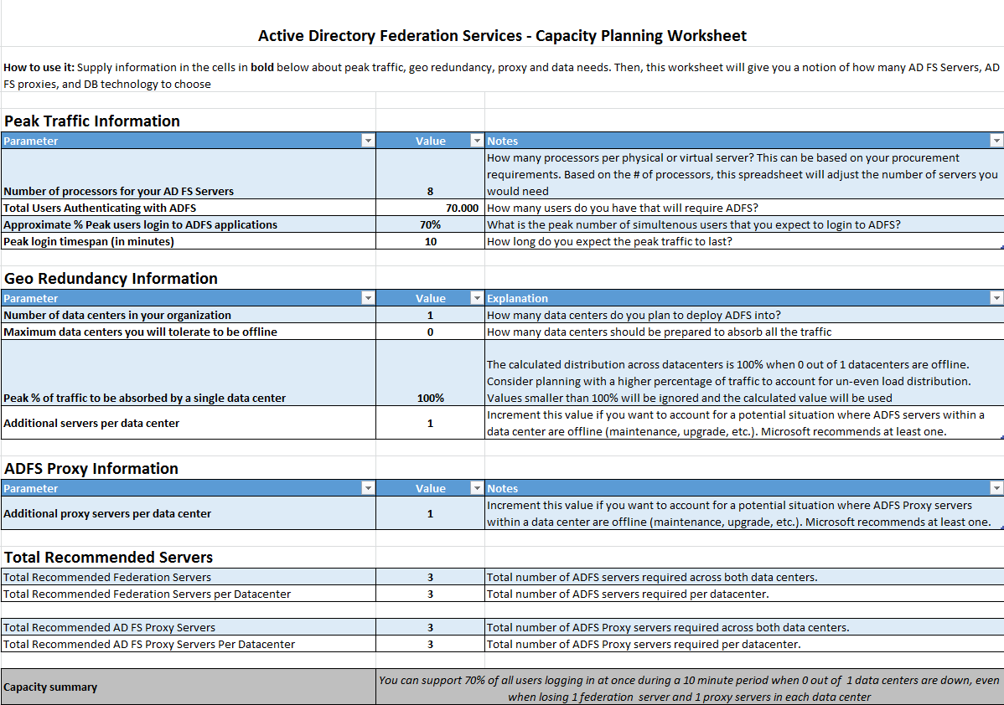
AD FS Kapazitätsplanung
AD FS Capacity Planning Sizing Spreadsheet
Nutzeranzahl SSO Zugriff
Nutzeranzahl für Authentifizierungs -anfragen (Höchstwert)
Dauer der Hauptnutzungsphase
Geo Redundanz
AD FS Proxy Informationen
Link: AD FS 2016 Capacity Planning Spreadsheet
Notes:
AD FS capacity planner example
http://adfsdocs.blob.core.windows.net/adfs/ADFSCapacity2016.xlsx

Slide 17
AD FS Hochverfügbarkeit
Warum Hochverfügbarkeit wichtig ist
Auf über Verbundienste abgesicherte Quellen kann nicht zugefriffen werden, AD FS nicht verfügbar ist
Lastverteilung
Einfache Lastverteilung
SQL Server Verfügbarkeit
SQL Cluster
SQL Failover Partner
Office 365 Adapter for Windows Azure Virtual Machines
White Paper: Office 365 Adapter - Deploying Office 365 single sign-on using Azure Virtual Machines https://technet.microsoft.com/en-us/library/dn509539.aspx
Deployment scenarios for Office 365 with single sign-on and Azure https://technet.microsoft.com/en-us/library/dn509537.aspx

Slide 18






AD FS Hochverfügbarkeit
Azure Disaster Recovery
AD DS 1x
AAD Connect 1x
AD FS 1x
AD FS Proxy 2x
VPN Tunnel
AD FS Proxy
AD FS Proxy
AD FS
AD DS
AD FS
AAD Connect
Internal Network
Perimeter

Slide 19

AD FS Hochverfügbarkeit
Azure Only
AD DS 1x
AAD Connect 1x
AD FS 1x
AD FS Proxy 2x
VPN Tunnel
AD DS
Internal Network
Perimeter

Slide 20
Best Practices für AD FS
Planen Sie AD FS Proxy Server ein
Federation Server sollten nicht direkt aus dem Internet erreichbar sein
DNS Vorbereitung
Split DNS erfordert eine konsistente DNS Zonen-Verwaltung
Netzwerktopologie, Firewallregeln und Sicherheitseinstellungen beachten
Export der SSL Zerifikate mit privatem Schlüssel

Slide 21
Wechsel von 2012R2 zu 2016
2016 Server zur Farm hinzufügen
Farm arbeitet im Kompatibilitätsmodus
Prüfung bestehender Funktionen
Weitere Nodes hinzufügen
2012R2 Nodes aus Load Balancer entfernen
Aktualisierung der Farm Version
Rollback unterstützt
Verwaltete Liste der Farm-Nodes
Neue Funktionen aktivieren
2012R2 Nodes aus Farm entfernen
WAP
WAP
Load Balancer
ADFS
ADFS
Farm Level: 2012R2
Farm Level: 2016

Slide 22

Umfrage zu OneDrive for Business → Modern Attachments
Thomas Stensitzki
Enterprise Consultant Granikos GmbH & Co. KG
MCSM Messaging, MCM: Exchange 2010 MCT, MCSE, MCITP, MCTS, MCSA, MCSA:M, MCP
thomas.stensitzki@granikos.eu http://JustCantGetEnough.granikos.eu
http://bit.ly/EXUSG110517
Notes:
QR Umfrage OneDrive

Slide 23
AD FS
Deep Dive

Slide 24
AD FS Concept
Claims nutzende Applikation
Active Directory
AD FS
Definiert STS als Claims-Anbieter
Definiert AD als Claims-Anbieter
APP
STS
Definiert APP als vertrauende Partei
Beziehung zwischen APP und STS wird durch den Austausch von Metadaten hergestellt
Manuelle Konfiguration der Metadaten ist möglich
STS = Secure Token Service

Slide 25
Key Concepts
Aussteller
Identity Provider (IP)
Security Token Service (STS)
Authentifizierungsanfrage
User / Subject / Principal
Active Directory
ST
Security Token wird ausgestellt
Security Token
Enthält Claims über den Anwender
For example:
Name
Group membership
User Principal Name (UPN)
Email address of user
Email address of manager
Phone number
Other attribute values
Security Token “authentifiziert” den Anwender für die Appliation
Vertrauende Partei / Ressourcenanbieter
Vertraut dem Security Token
des Ausstellers
Signiert durch Aussteller

Slide 26
Claims nutzende Applikation
Die Applikation trifft Entscheidungen über die Berechtigung basierend auf den Claims Informationen im Security Token
Es warden keine Entscheidungen über die Authentifizierung getroffen
Identische Berechtigungslogik für die gesamte Applikation
Verfügbar im Intranet oder für einen Clouddienst
Nutzung von Claim-Informationen interner Anwender oder von Anwendern vertrauenswürdiger Partner

Slide 27
Passiver Client
User
Claims-aware App
ADFS STS
Active Directory
APP vertraut STS
Browsen der Applikation
Nicht authentifiziert
Umleitung zum STS
Authentifizierung
Rückgabe Security Token
Anfrage für Benutzerattribute
ST
Senden des Token
ST
Webseite und Cookie

Slide 28

X.509 Zertifikate
Relying party
Issuer
Root for B
A
Communication
B
Root for A
Signing
C
Public key of C
ST
D
Encryption
ST
Public key of D
Trust is managed through certificates
Certificates for
HTTPS Communications
Security token signing and encryption
Require PKI for A & B certificates, C & D can be self-signed by AD FS server

Slide 29
Federation Metadata
Konfiguration der Vertrauensstellung zwischen Aussteller / Vertrauender Partei
Kommunikationsendpunkte
Claims angeboten durch Aussteller
Claims akzeptiert durch vertrauende Partei
Öffentlichen Schlüssel für Signierung und Verschlüsselung
Konfiguration erfolgt entweder manuell oder automatisch durch den Austausch von Federation Metadata
Federation Metadata kann automatisch aktualisisert werden

Slide 30
Angebotene Claims Typen
Auszug einer federationmetadata.xml
<fed:UriNamedClaimTypesOffered>
<fed:ClaimType Uri="http://schemas.xmlsoap.org/claims/EmailAddress">
<fed:DisplayName>Email Address</fed:DisplayName>
</fed:ClaimType>
<fed:ClaimType Uri="http://schemas.xmlsoap.org/claims/UPN">
<fed:DisplayName>User Principal Name</fed:DisplayName>
</fed:ClaimType>
<fed:ClaimType Uri="http://schemas.xmlsoap.org/claims/CommonName">
<fed:DisplayName>Common Name</fed:DisplayName>
</fed:ClaimType>
<fed:ClaimType Uri="http://schemas.xmlsoap.org/claims/Group">
<fed:DisplayName>Group</fed:DisplayName>
</fed:ClaimType>
</fed:UriNamedClaimTypesOffered>

Slide 31
Claims Pipeline –Security Token Erstellung
Claims Provider
Specify the users that are permitted to access the relying party
Issuance Authorization Rules
Input
Input
Acceptance Transform Rules
Permits/denies rule processing and claims issuance
Specify incoming claims that will be accepted from the claims provider and the outgoing claims that will be sent to the relying party trust
Output
Input
ST
Issuance Transform Rules
Specifies claims that will be sent to the relying party
Resulting claims added to security token

Slide 32
Claim-Regeln
Vorlagen vereinfachen die Erstellung neuer Regeln
Beispiele:
Zulassen / Verweigern von Benutzerzugriffen basierend auf Claim-Werten
Transformation von eingehenden Claim-Werten
Durchreichen (Pass through) / Filtern von eingehenden Claims
Mehrere Claim-Regeln warden top-down verarbeitet
Ergebnisse einer verarbeiteten Regel können als Eingabewert einer folgenden Regel verwendet warden
Link: An ADFS Claims Rules Adventure
Notes:
https://blogs.technet.microsoft.com/askds/2012/06/26/an-adfs-claims-rules-adventure/

Slide 33
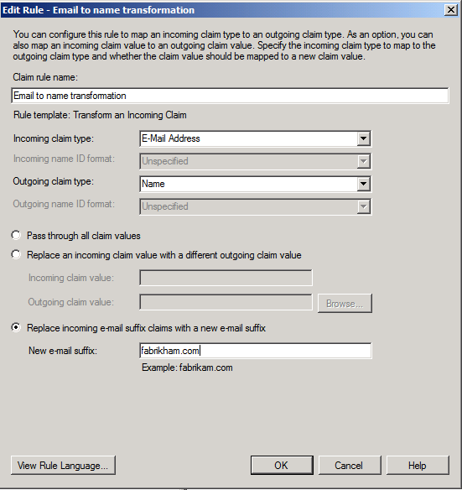
Erstellung von Regeln
Bedingung
Ausgabeaussage
Eine Regeln besteht aus zwei Teilen – Bedingung und Ausgabeaussage

Slide 34
Benutzerdefinierte Claim-Regeln
Senden von Claims aus einem SQL Attributspeicher
Senden von Claims aus einem LDAP Attributspeicher mit einem benutzerdefinierten LDAP Filter
Senden von Claims aus einem benutzerdefinierten Attributspeicher
Senden von Claims, wenn zwei oder mehr eingehende Claims zutreffen
Senden von Claims, wenn ein eingehender Claim einem komplexen Wert entspricht
Senden von Claims mit komplexen Änderungen des eingehenden Claim-Wertes
Erstellung von Claims zur Verarbeitung in nachfolgenden Regeln

Slide 35
Sprache für Claim-Regeln
The claim rule language consists of Condition => Issuance Statement
Pass through all role Claims
c:[Type == “http://schema.microsoft.com/ws/2008/06/identity/claims/role”]
issue(claim = c);
Change the value of the Role Claim SalesStaff to Purchasers
c:[Type == “http://schema.microsoft.com/ws/2008/06/identity/claims/role”, Value =~ “^(?i)SalesStaff$”]
=> issue(“http://schema.microsoft.com/ws/2008/06/identity/claims/role”, Issuer = c.Issuer, OriginalIssuer = c.OriginalIssuer, Value = “Purchasers”, ValueType = c.ValueType)
After a claim is issued it is added to both the input and output claims set allowing the transformed claim to be processed by subsequent rules
To make a processed claim available just for reprocessing replace the “issue” statement with “add”
Link: AD FS 2.0 Claims Rule Language Primer Link: Understanding Claim Rule Language In AD FS 2.0 And Higher

Slide 36
Verbundzugriff für Partner
Unterstüzung für Claims verarbeitende Applikation im Unternehmen
Erstellung einer Identitätsplattform mit Authentifizierung, der all Applikationen vertrauen können
Identitäts-Token erlaubt mehr Informationen als nur Benutzerdaten und Gruppenmitgliedschaften
Für einen Partnerzugriff müssen wir den authentifizierenden Partnersystemen vertrauen

Slide 37
Federated Identity
Partner Organisation
Ihre Organisation
Partner ADFS STS & IP
Your AD FS STS
Claims Vertrauensstellung
Claims Vertrauensst.
Vertrauende Partei
Vertrauende Partei
Relying Party X
Ihr STS vertraut Ihrem Partner, einen Sicherheitstoken mit allen erforderlichen Claims für deren Anwender auszustellen
Ihr STS ist nicht mehr für die Authentifizierung der Anwender zuständig, verarbeitet aber weiterhin die ausgestellten Claims des Partner STS, wie bisher beschrieben

Slide 38
Summary
Ihre AD FS Security Token Service (STS)
Partner Anwender
ST vom Partner STS
Vertrauter Partner
ST
ST
Claims Vertrauensstellung
Client fragt Token für Zugriff auf APP X an
Vertrauensstellung APP X
ST
Verarbeitung
Akzeptierende Transformationsregeln
ST
Liefert einen Token für APP X
Vertrauende Partei APP X
Verarbeitung
Ausstellungs-/Authorisierungsregeln
Falls abgewiesen,
Ende Verarbeitung
Wenn erlaubt,
Ausstellung einer Authorisierungsregeln
38

Slide 39
Passiver Client
Ihre Claims-akzeptierende APP
Ihr
ADFS STS
Partner
ADFS STS & IP
Active Directory
Partner Benutzer
Browse der Applikation
Nicht authentifiziert
Umleitung zu Ihrem STS
Erkennung Anmeldedomain
Umleitung zu Partner STS für ST des Partner Benutzers
Authentifizierung
Rückgabe ST zur Verarbeitung durch Ihren STS
ST
ST
Umleitung zu Ihrem STS
Rückgabe eines neuen ST
Token Verarbeitung
ST
ST
Send Token
Return page and cookie

Slide 40

Thomas Stensitzki
Enterprise Consultant Granikos GmbH & Co. KG
MCSM Messaging, MCM: Exchange 2010 MCT, MCSE, MCITP, MCTS, MCSA, MCSA:M, MCP
thomas.stensitzki@granikos.eu http://JustCantGetEnough.granikos.eu

Slide 41

Thomas Stensitzki
Enterprise Consultant Granikos GmbH & Co. KG
MCSM Messaging, MCM: Exchange 2010 MCT, MCSE, MCITP, MCTS, MCSA, MCSA:M, MCP
thomas.stensitzki@granikos.eu http://JustCantGetEnough.granikos.eu
Notes:
QR Slideshare

